Slide 1










Funded by the European Union. Views and opinions expressed are however those of the author(s) only and do not necessarily reflect those of the European Union or the European Education and Culture Executive Agency (EACEA). Neither the European Union nor EACEA can be held responsible for them.

Slide 2
ΕΝΟΤΗΤΑ 2:
Βιώσιμος τρόπος ζωής & οικολογικό αποτύπωμα
Funded by the European Union. Views and opinions expressed are however those of the author(s) only and do not necessarily reflect those of the European Union or the European Education and Culture Executive Agency (EACEA). Neither the European Union nor EACEA can be held responsible for them.

Slide 3
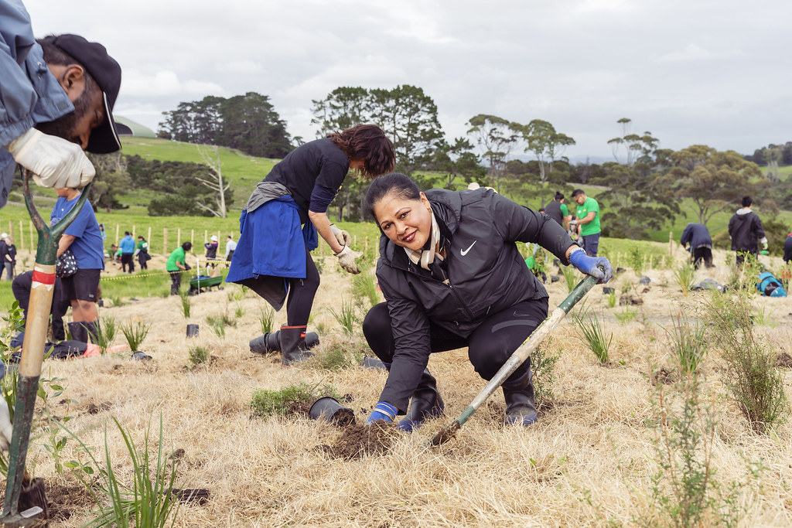
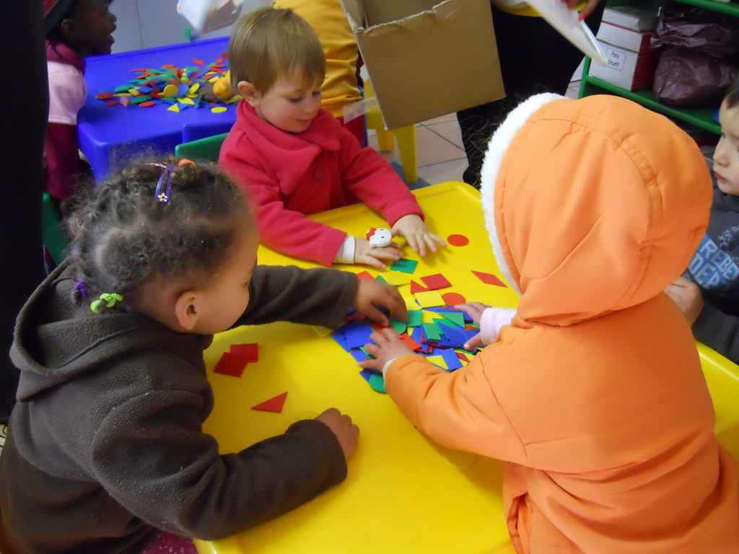
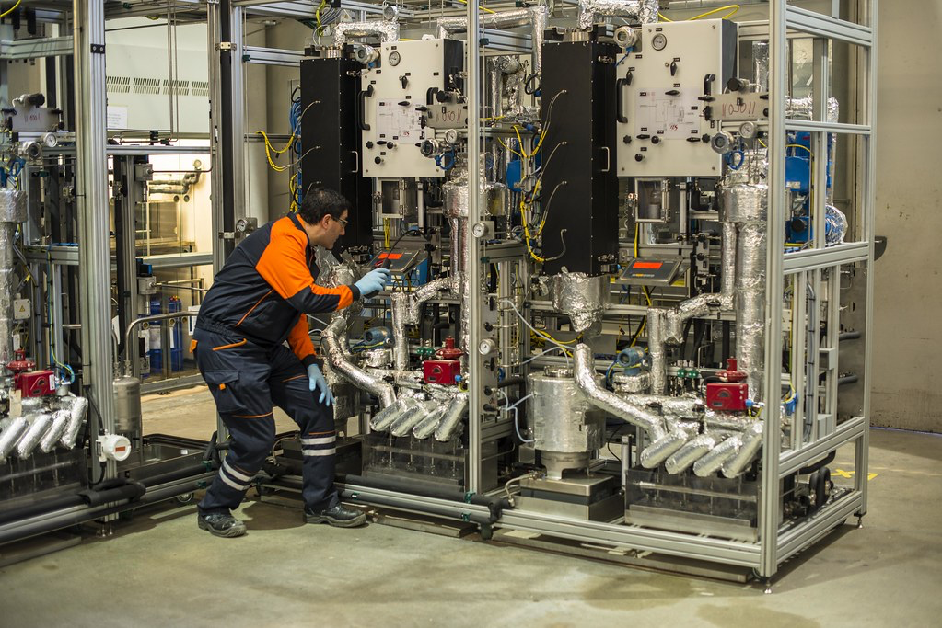

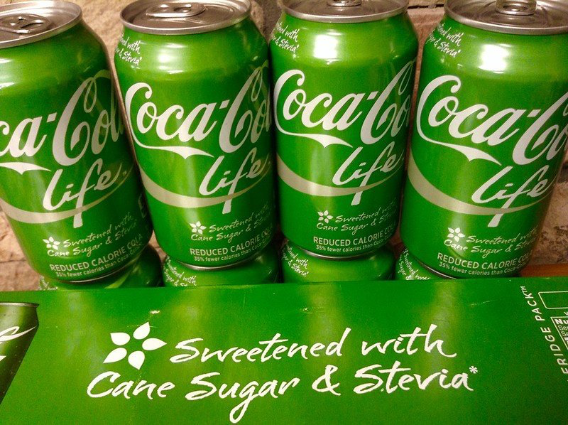
Τι είναι βιώσιμο;

Slide 4
Βιώσιμη διαβίωση
Στρατηγική μηδενικών αποβλήτων
Η τραγωδία των κοινών
Greenwashing & αγορά
Κύριες πιστοποιήσεις
βιοδιασπώμενα vs κομποστοποιήσιμα
Τι θα μάθουμε σε αυτή τη τάξη
Οικολογικό αποτύπωμα
Είμαστε πραγματικά "πράσινοι";

Slide 5

Βιώσιμη διαβίωση
Τι είναι η βιωσιμότητα;
Η στρατηγική μηδενικών αποβλήτων
Η τραγωδία των κοινών αγαθών

Slide 6
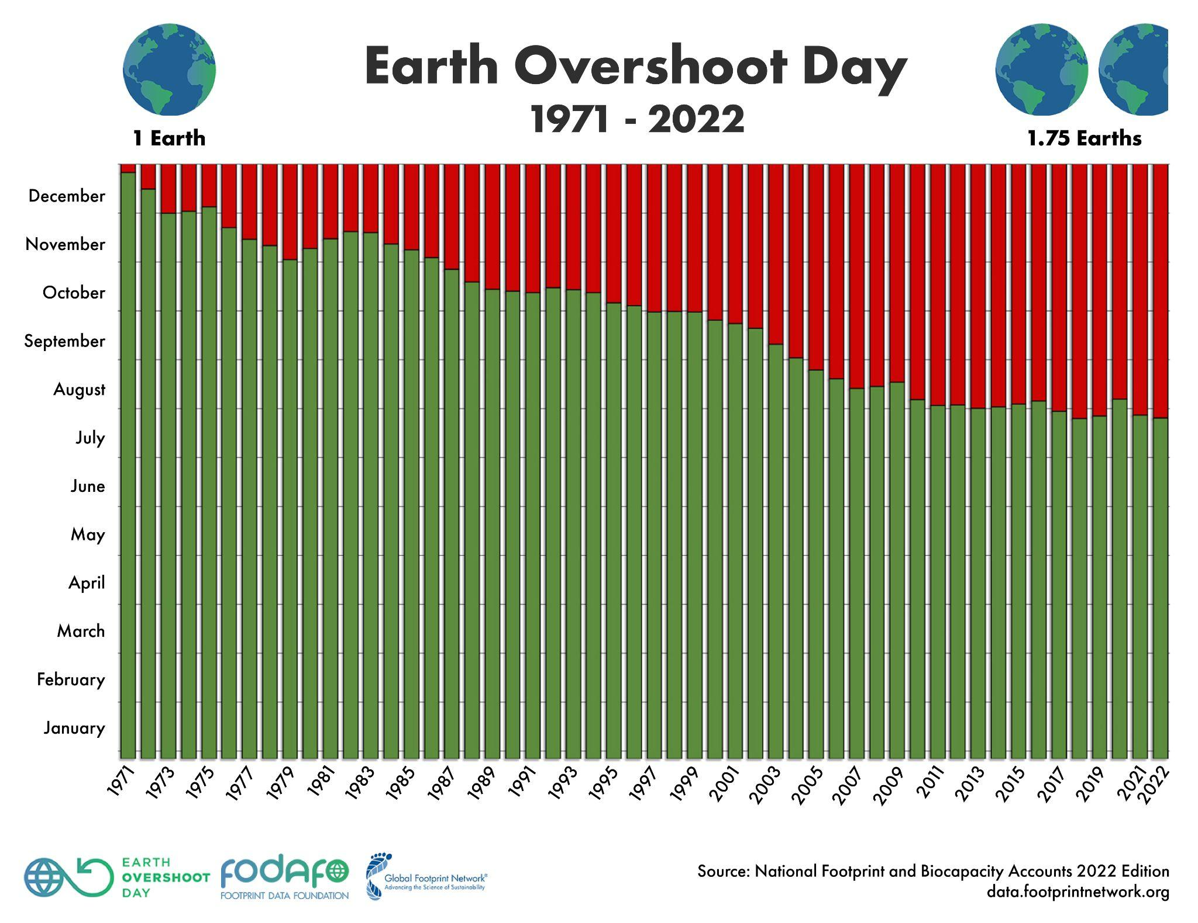
Είμαστε βιώσιμοι;

Slide 7
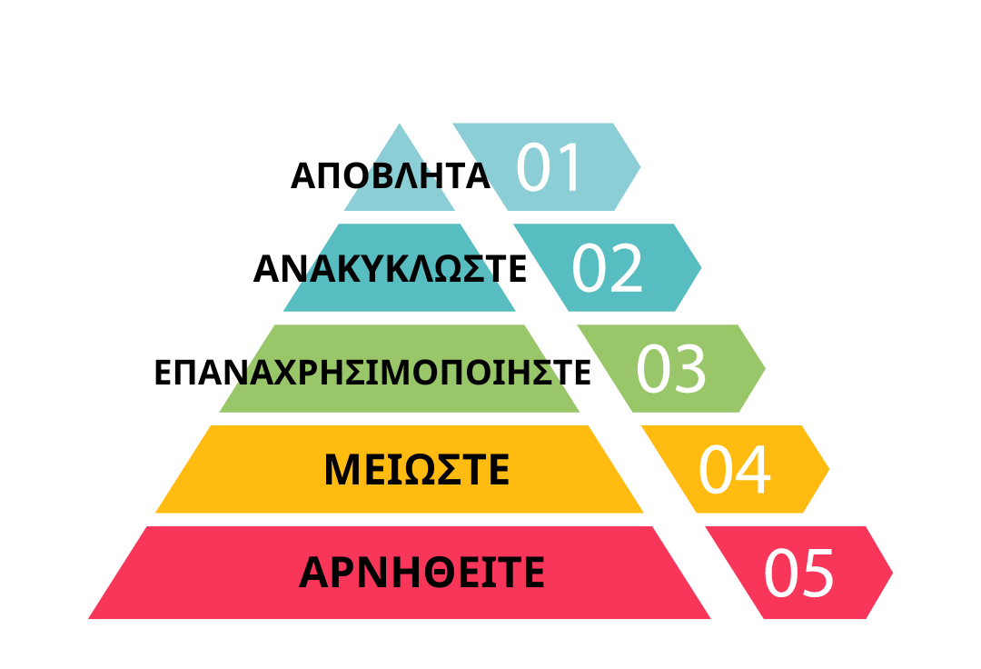
Η στρατηγική μηδενικών αποβλήτων!
Επανεξετάστε τις καθημερινές σας συνήθειες.
Θα μπορούσατε να εντοπίσετε μια από αυτές και να τη μετατρέψετε σε μια πιο βιώσιμη συνήθεια;

Slide 8

Τραγωδία των κοινών
το παιχνίδι του ψαρέματος!

Slide 9
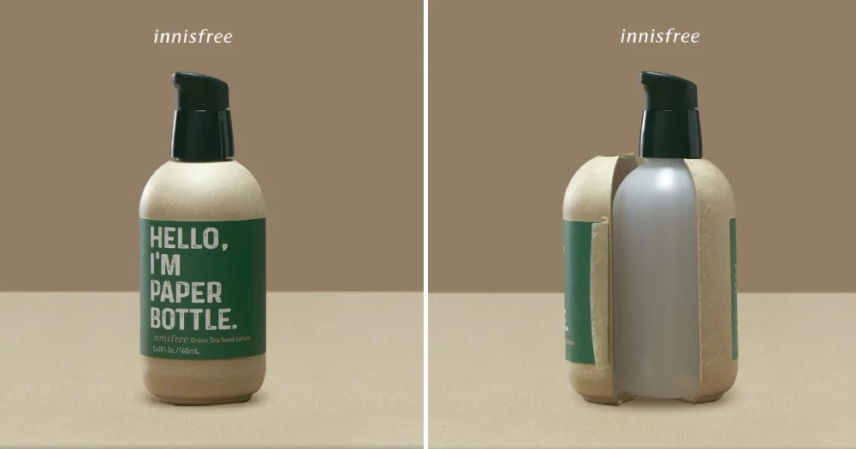
Greenwashing
Πώς διαμορφώνονται οι πληροφορίες σε αυτή τη διαφήμιση;
Ποιά είναι η έννοια του "greenwashing";
Θα μπορούσατε να φτιάξετε άλλα παραδείγματα εκστρατειών greenwashing με βάση την εμπειρία που είχατε;

Slide 10
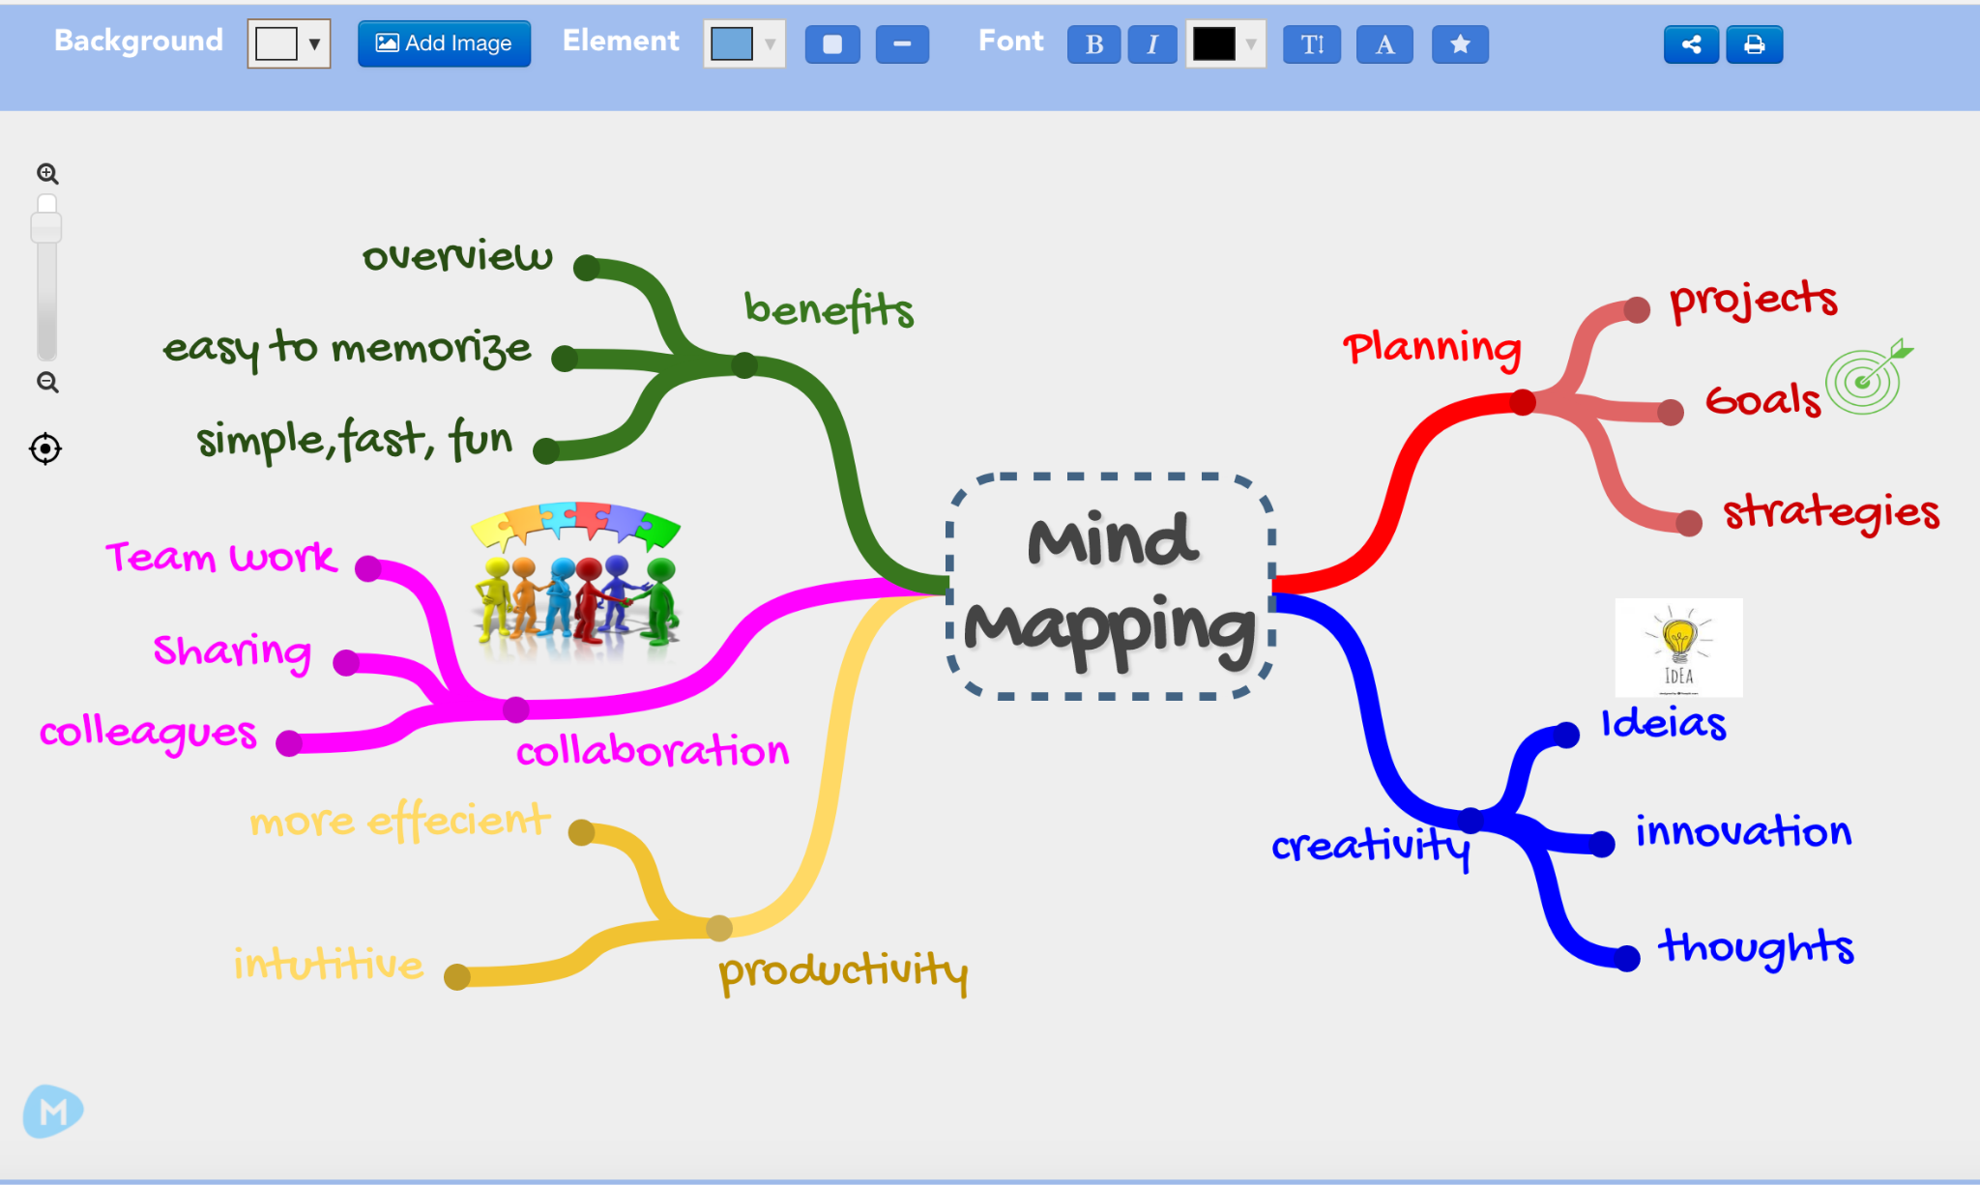
Οι καθημερινές σας δραστηριότητες: πώς συνδέονται με το περιβάλλον, την οικονομία, την κοινωνία και τους θεσμούς;

Slide 11






Κύριες ετικέτες

Slide 12
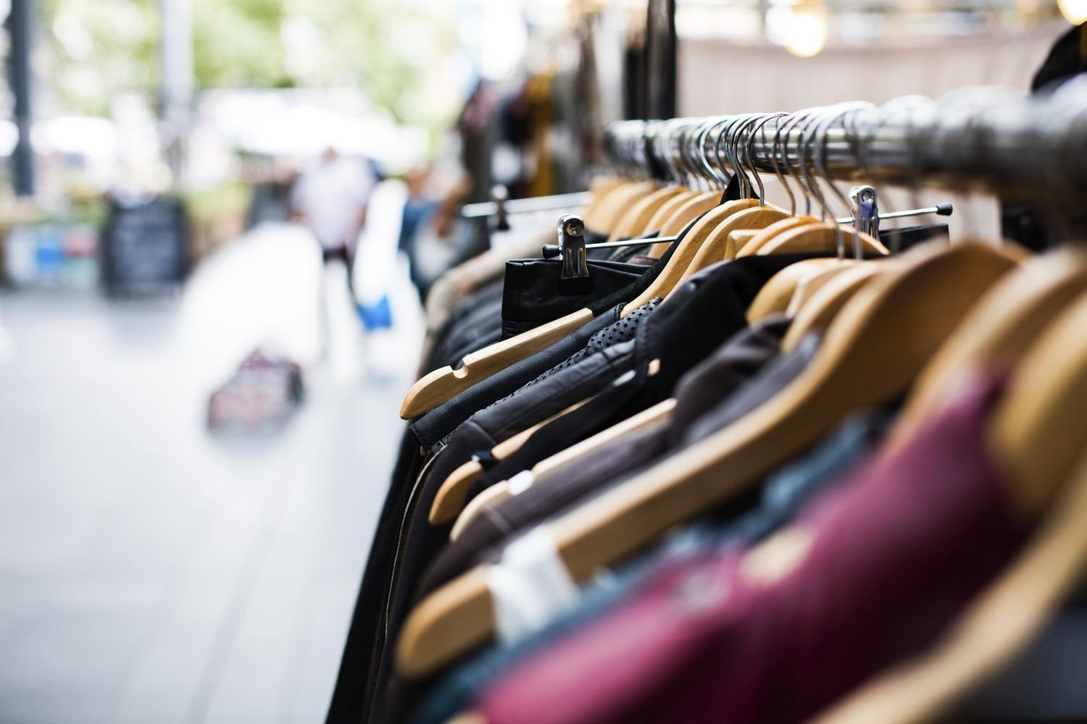
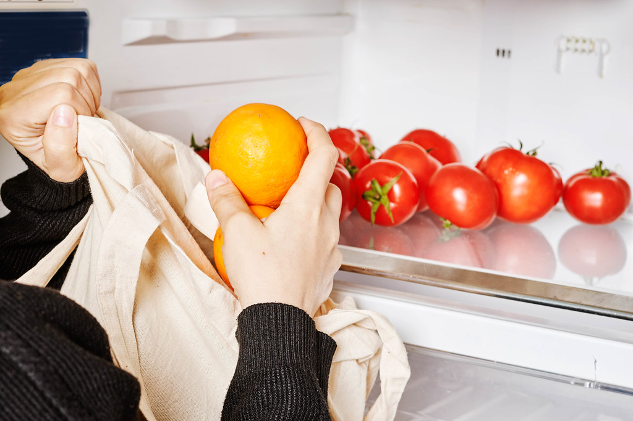
Πώς μπορούμε να κάνουμε τα ψώνια πιο βιώσιμα;
Χαρτογραφήστε τις συνήθειες σας
Συζητήστε με την ομάδα!

Slide 13

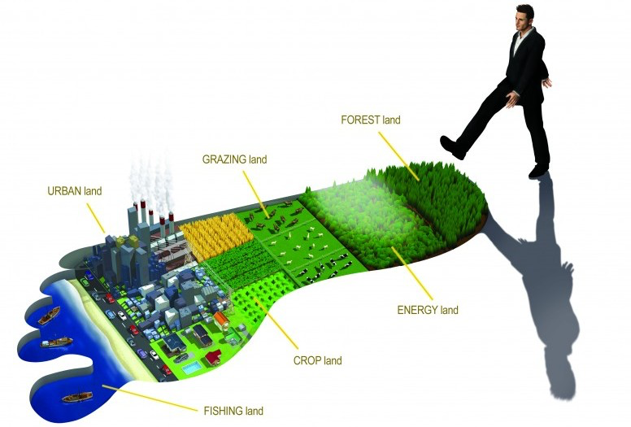
Έχετε σκεφτεί το οικολογικό σας αποτύπωμα;

Slide 14
Σας ευχαριστούμε!
Funded by the European Union. Views and opinions expressed are however those of the author(s) only and do not necessarily reflect those of the European Union or the European Education and Culture Executive Agency (EACEA). Neither the European Union nor EACEA can be held responsible for them. 2022-1-ES01-KA220-ADU-000085390

